Slide 1
EUROPA.-LA VUELTA AL MUNDO EN 885 JARDINES.- FRANCIA.-Villa Arnaga.-Jardins du Fontana Rosa.-Plume.-Rospico .-D´Argences.-La Pefoliere.-
Selección de textos y fotografías por
JOSE ELIAS BONELLS

Slide 2
Villa Arnaga
La villa Arnaga es una casa construida por Edmond Rostand en Cambo-les-Bains ( Pirineos Atlánticos ) en el siglo XX.
La villa y su parque, propiedad de la localidad de Cambo-les-Bains, ahora contienen el museo Edmond Rostand.
"Arraga" - ha cambiado a "Arnaga" de Rostand por su sonido - significa "agua que corre sobre piedras" en el País Vasco.
Originalmente diseñado por el propio Rostand, el parque está decorado con tres hectáreas de jardines en estilo frances e inglés, pabellones, estanques, pérgolas y una orangerie.

Slide 3
Hoy en día, todo lo que incluye el jardín a la francesa , donde un pabellón pérgola se refleja en un estanque (que Rostand recibía a sus invitados desde un balcón recitando versos) y la parte atrás, un jardín inglés , forma parte del Conservatorio de Jardines y Paisajes , formado en 1985 y se etiqueta como un jardín excepcional .
Edmond Rostand ha traído al bosque de Saint-Pee en el parque la plantación de robles.

Slide 4
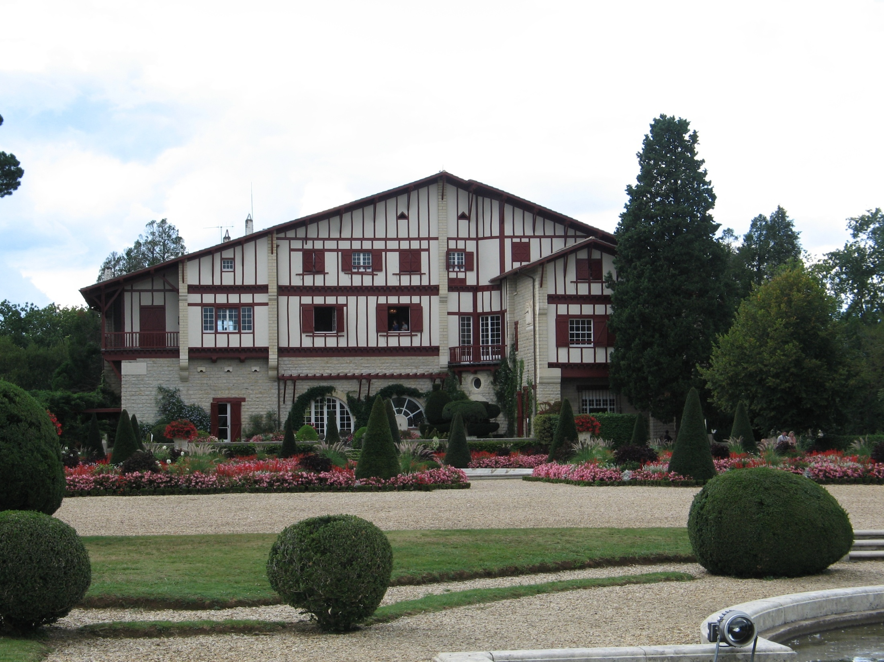
Notes:
Villa Arnaga

Slide 5
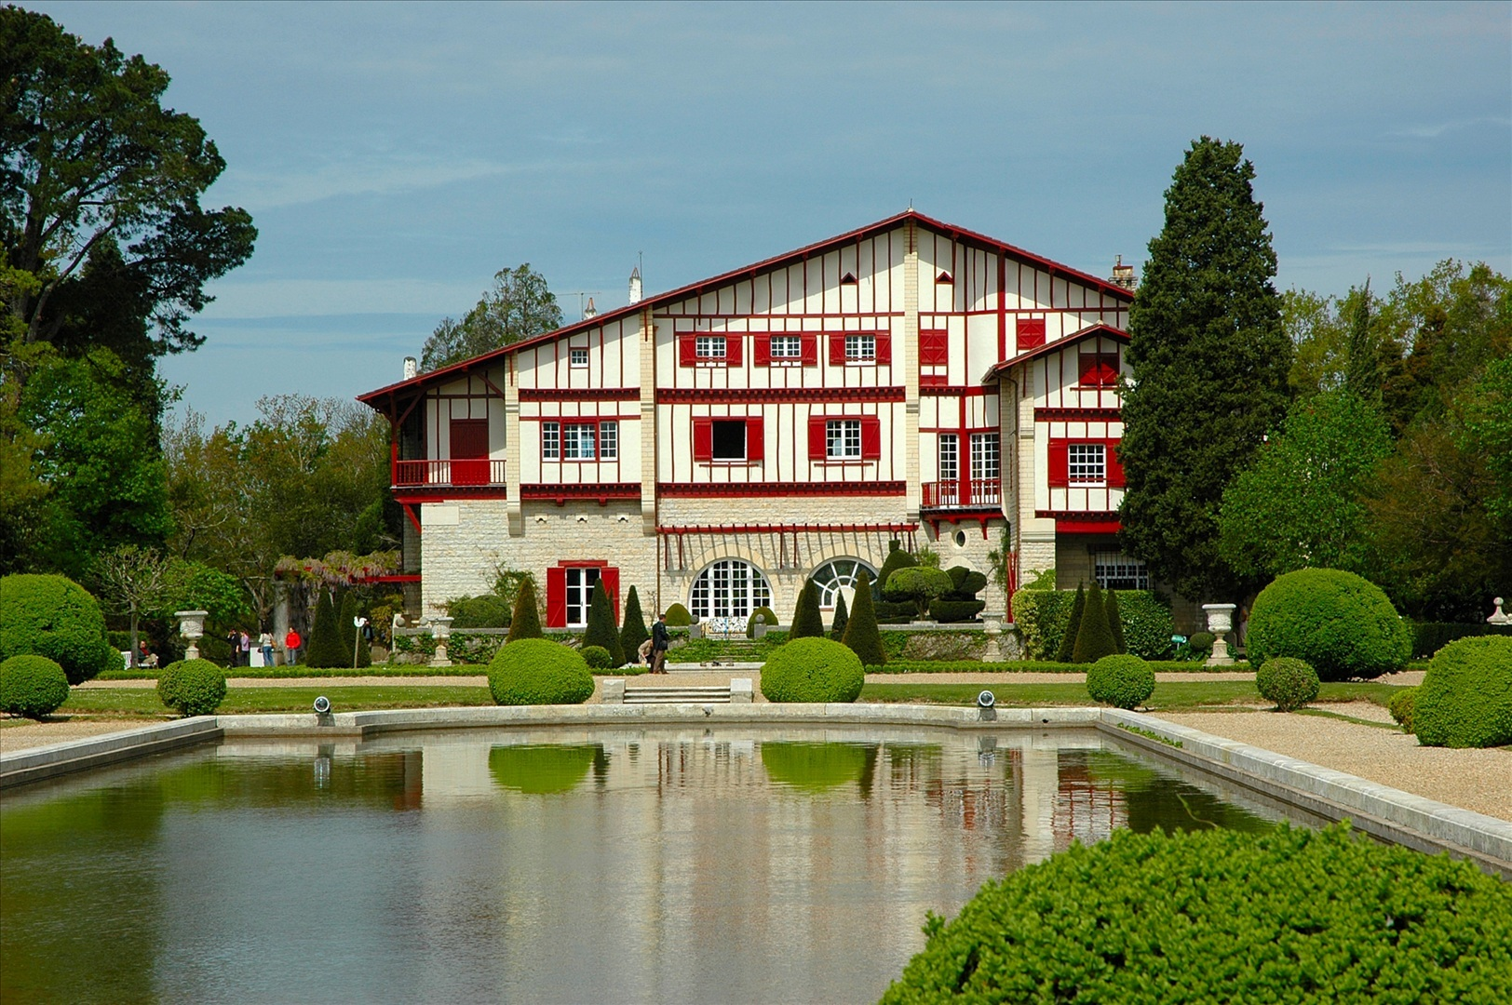
Notes:
Villa Arnaga

Slide 6
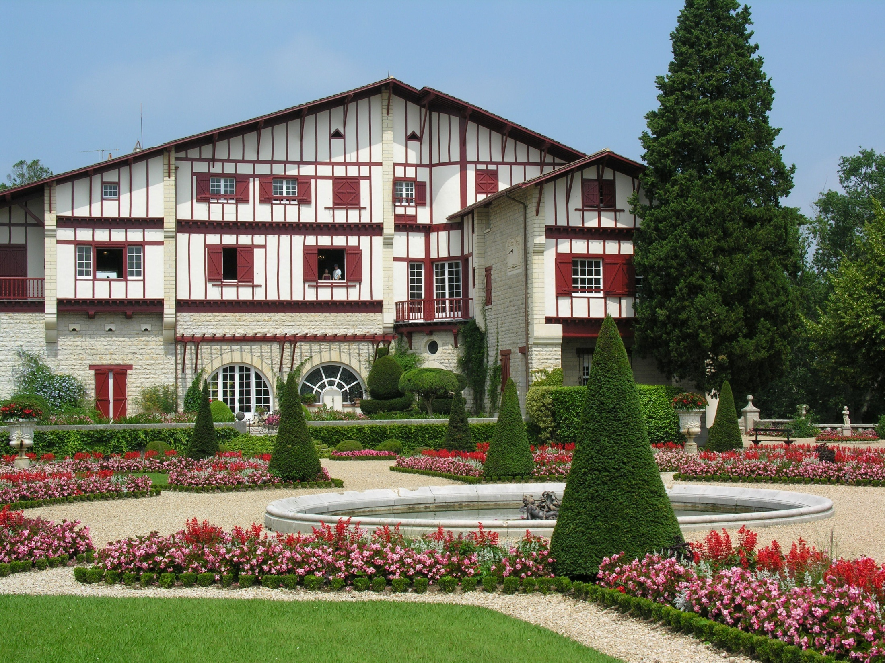

Slide 7
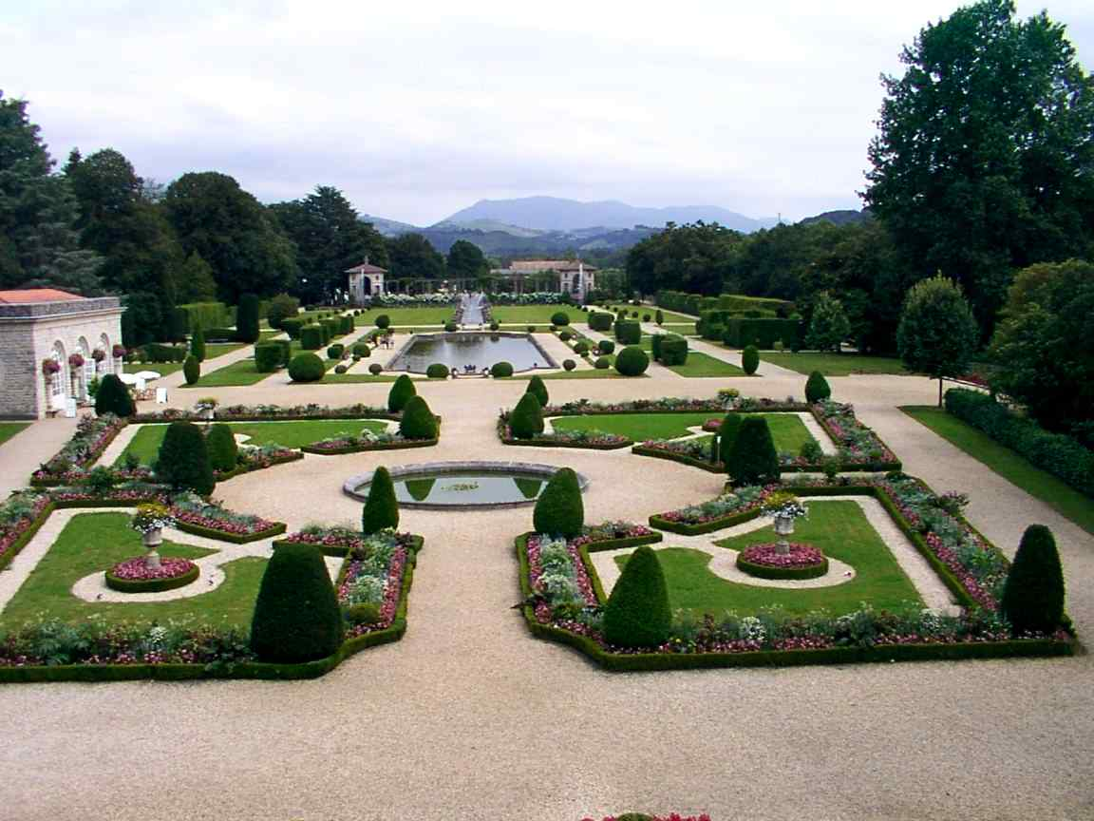
Notes:
Villa Arnaga

Slide 8
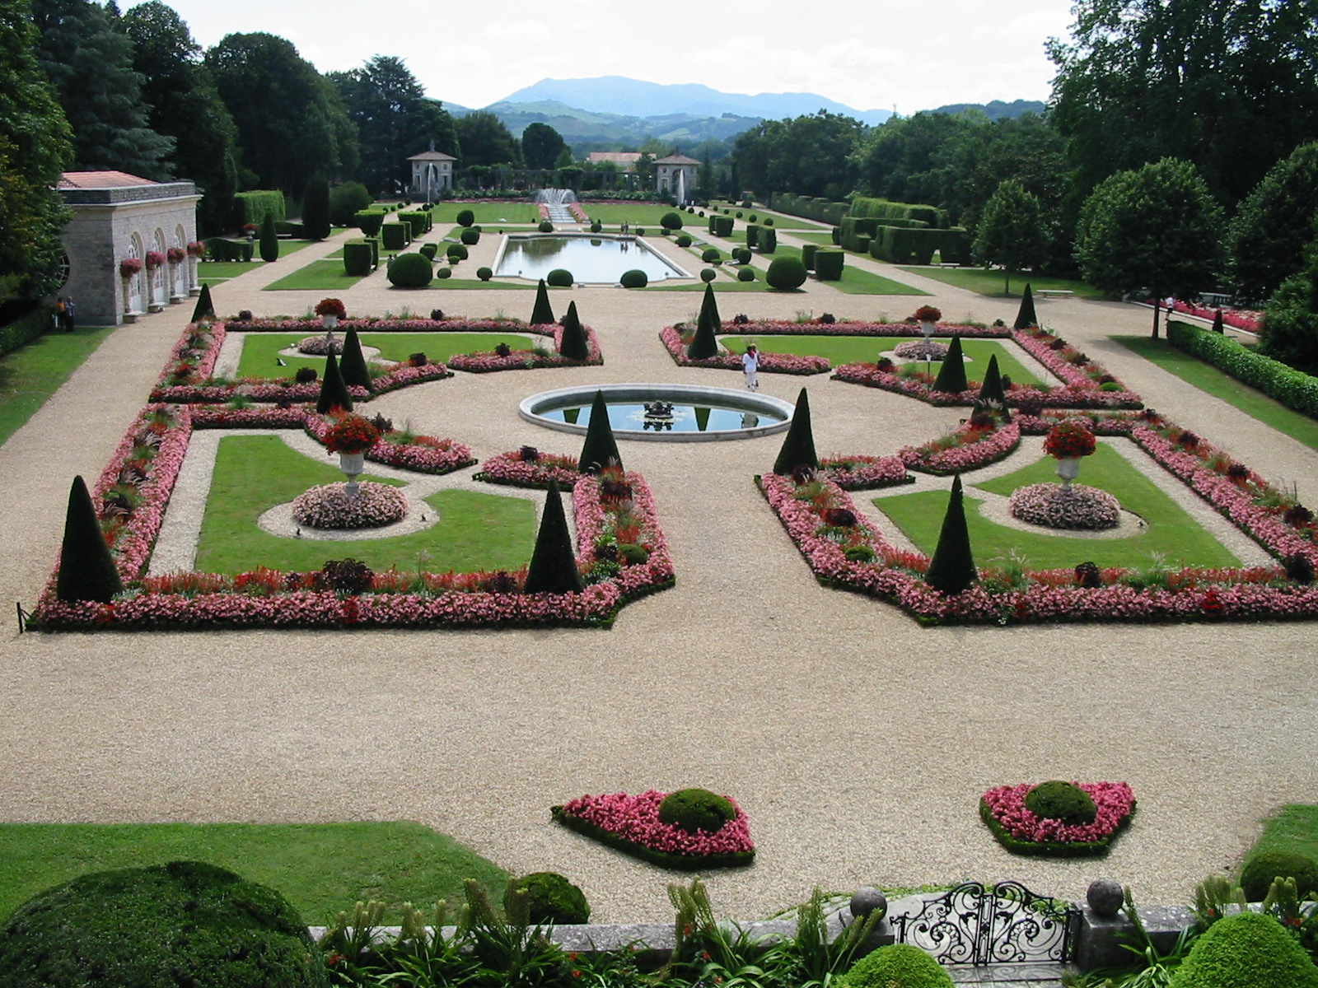
Notes:
Villa Arnaga

Slide 9
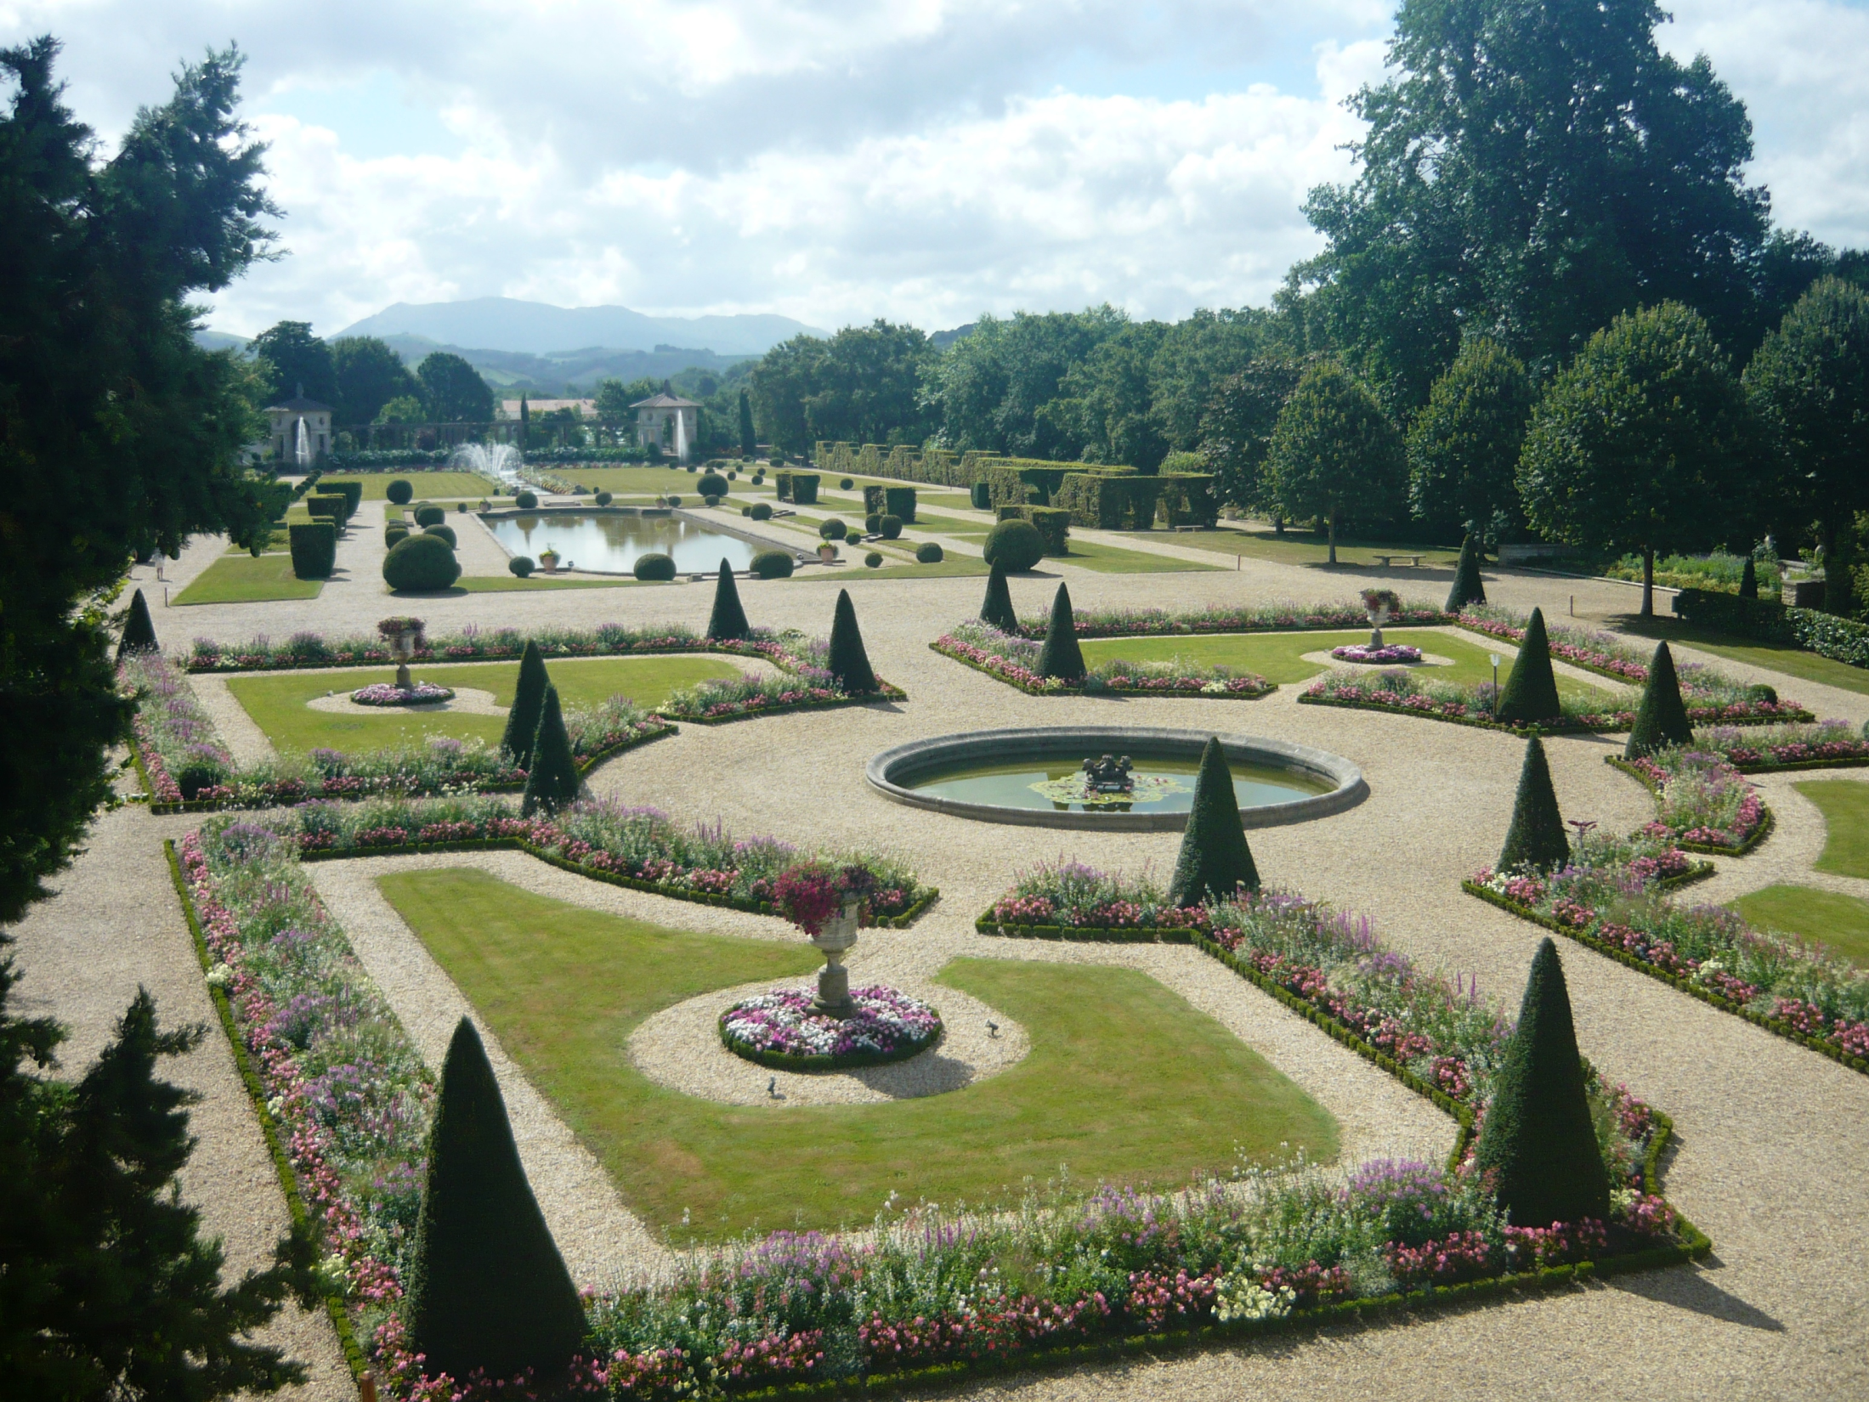
Notes:
Villa Arnaga

Slide 10
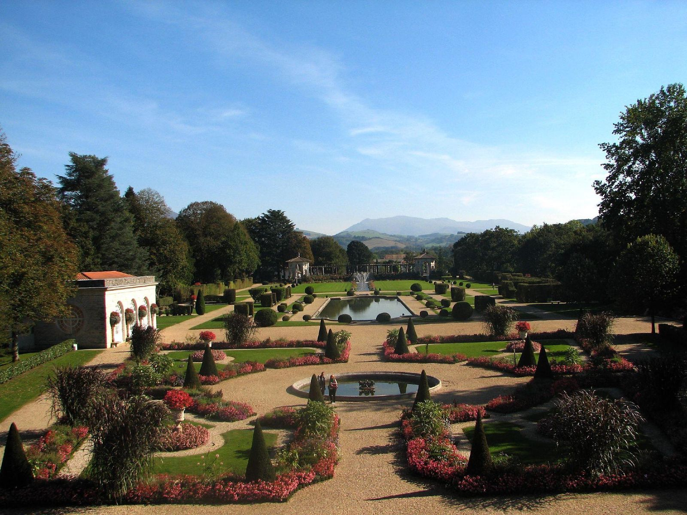

Slide 11
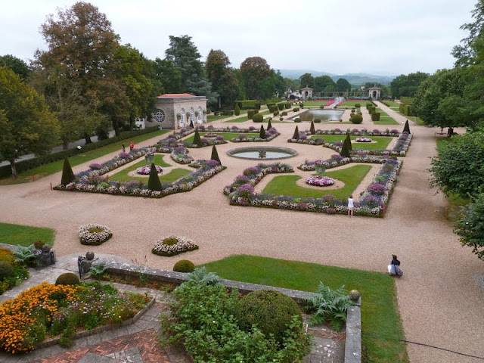

Slide 12
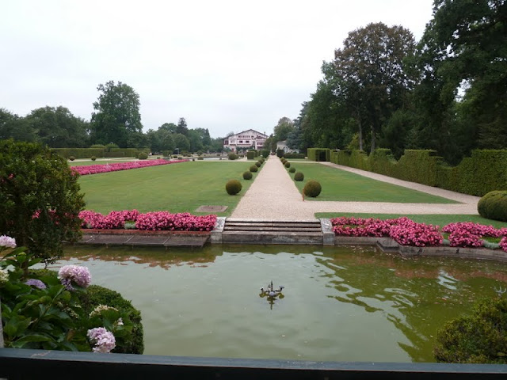

Slide 13
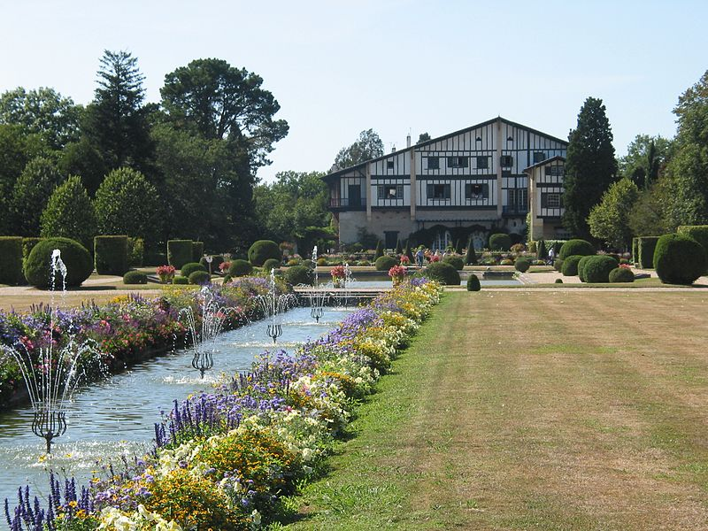

Slide 14
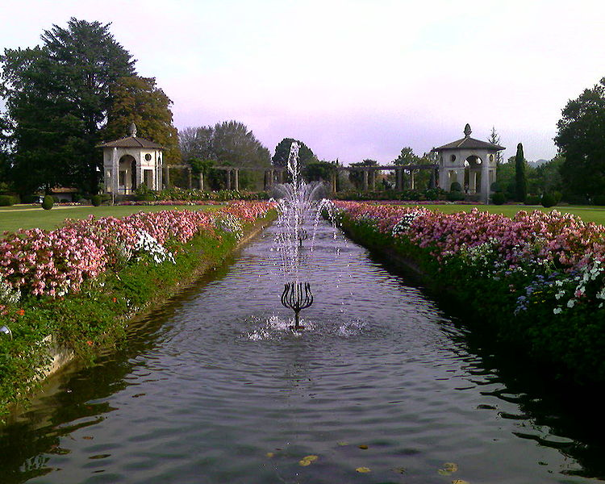

Slide 15
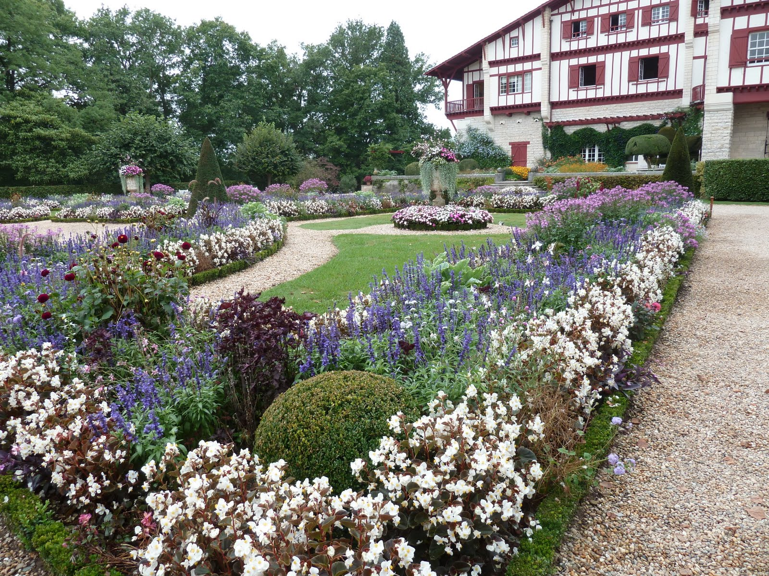

Slide 16
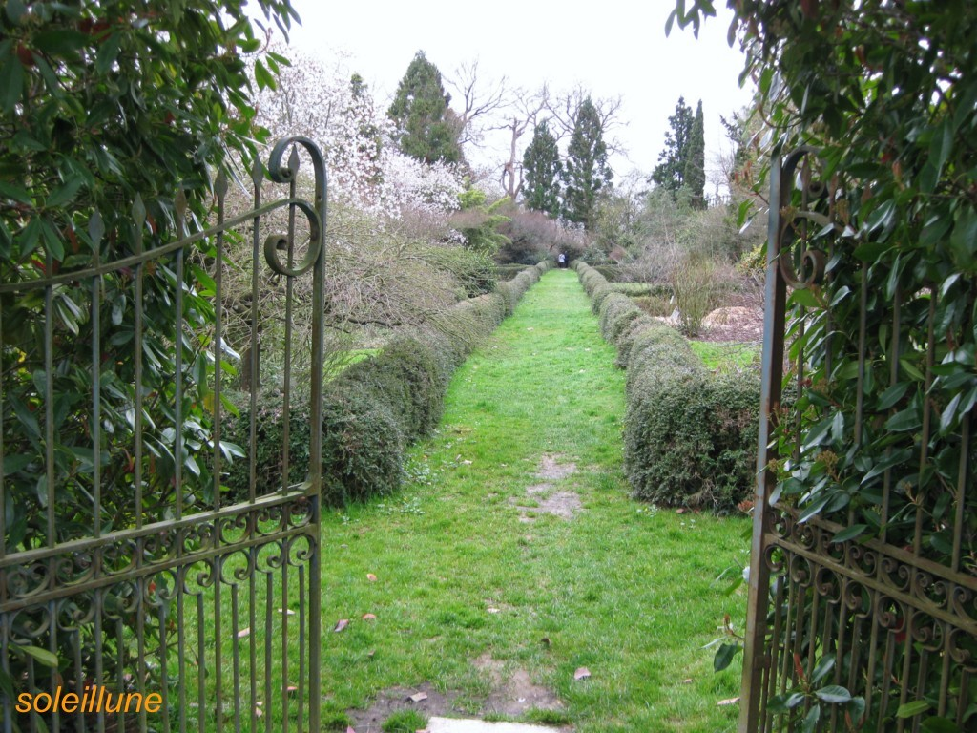

Slide 17
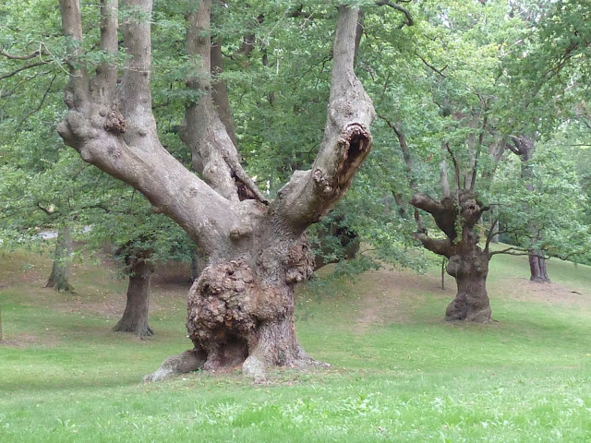

Slide 18
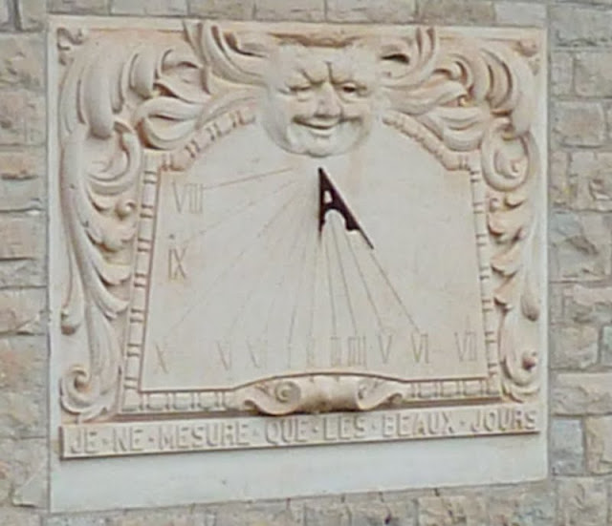
Notes:
Reloj de Sol

Slide 19
Jardin Fontana Rosa.-Blasco Ibañez
Fontana Rosa, jardín de estilo Belle Époque situado en Mentón, Alpes Marítimos.
Lo fue creando desde 1922 el escritor Vicente Blasco Ibáñez (1869-1928) y fue donde se instaló con su segunda esposa, Elena, y donde falleció.
Este jardín de cerámicas tanto de españolas como mentonesas está situado en la avenue Blasco-Ibanez, cerca de la estación de tren Garavan.
El jardín fue declarado monumento histórico en 1990.

Slide 20
También es llamado "Le Jardin des Romanciers" (El Jardín de los Novelistas), fue frecuentado por personajes como Jean Cocteau, y allí Blasco Ibáñez escribió gran parte de su obra Mare Nostrum, adaptada al cine en 1926.
Es un jardín de inspiración andaluza y arabo-persa que cuenta con especies tales como Ficus macrophylla, Araucaria heterophylla, palmeras, bananos o rosales olorosos y es un homenaje a los escritores favoritos de Blasco Ibáñez : Cervantes, Dickens, Shakespeare y Honoré de Balzac, cuyos bustos aparecen en la puerta de la propiedad y a quienes se dedican varias fuentes y rotondas.

Slide 21
Sus edificios principales son una casita sobreelevada con cerámicas policromadas, en donde se encuentra la biblioteca y una sala de proyección cinematográfica personal, y otra casa principal (Villa Emilia) en la parte baja que data del siglo XIX.
El conjunto arquitectónico se compone además de un acuario, de una columnata y de bancos curvados, de una pérgola de hormigón, de pilares, floreros, bancos revestidos de cerámica dispuestos en torno a la casa principal y una gran pérgola redonda de acero recubriendo una gran escalera en el centro de la propiedad.

Slide 22
A la muerte de Blasco Ibáñez, sus hijos heredaron la propiedad quedando el usufructo para su viuda.
En 1939, la propiedad fue saqueada durante la guerra y más tarde abandonada durante más de treinta años y cedida en 1970 por el hijo de Blasco Ibáñez al pueblo de Mentón.
Desde 1985, se empezó a restaurar y desde 1993 las cerámicas.
Sólo se puede visitar mediante cita con el servicio de patrimonio local.

Slide 23
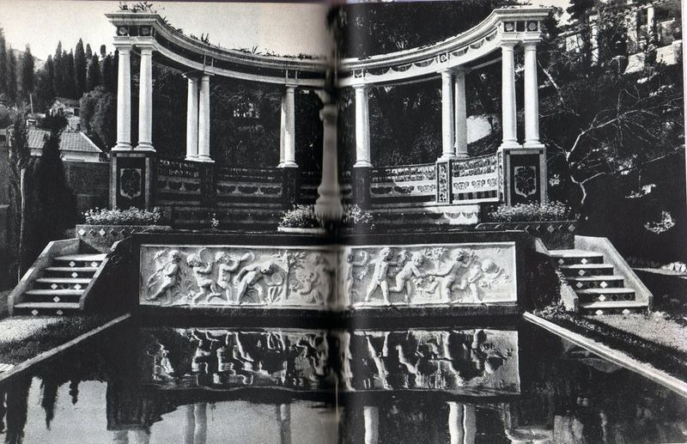
Notes:
Jardin Fontana Rosa.-Blasco Ibañez

Slide 24
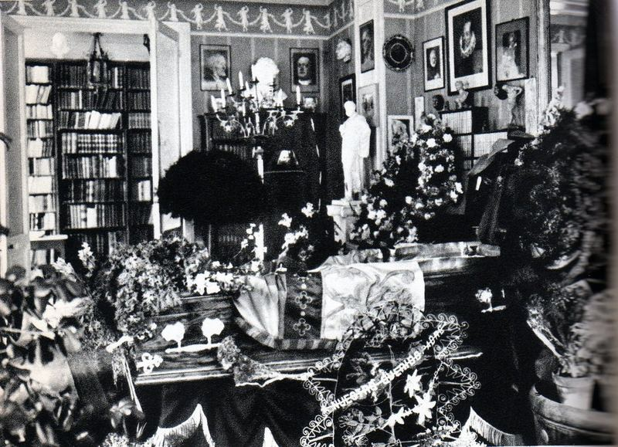
Notes:
Jardin Fontana Rosa.-Blasco Ibañez

Slide 25
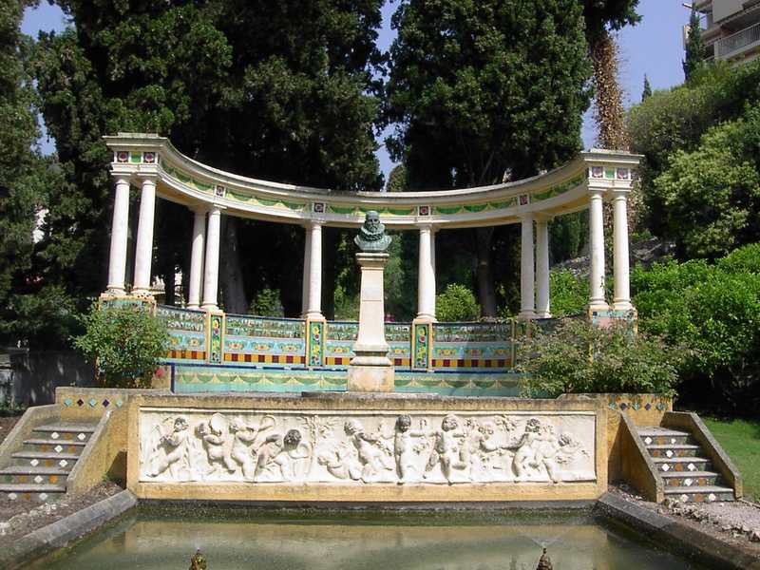
Notes:
Jardin Fontana Rosa.-Blasco Ibañez

Slide 26
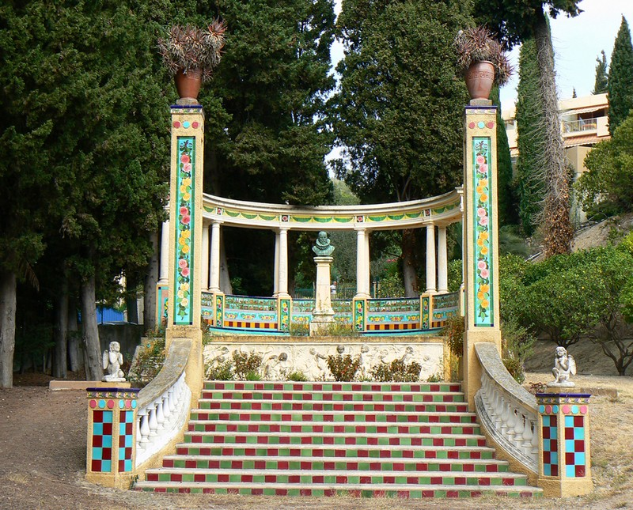
Notes:
Jardin Fontana Rosa.-Blasco Ibañez

Slide 27
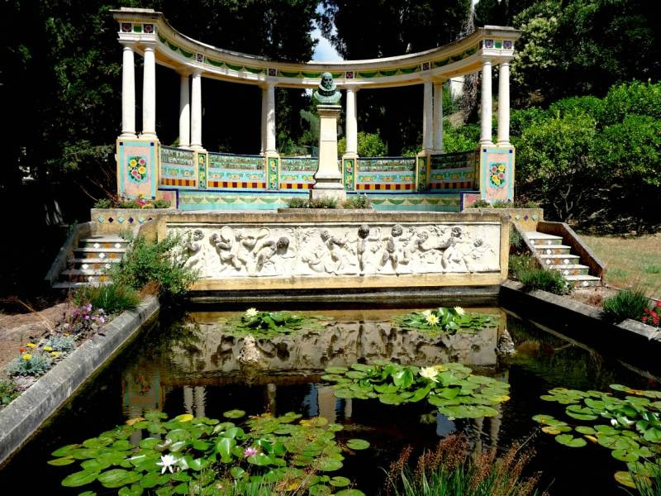
Notes:
Jardin Fontana Rosa.-Blasco Ibañez

Slide 28
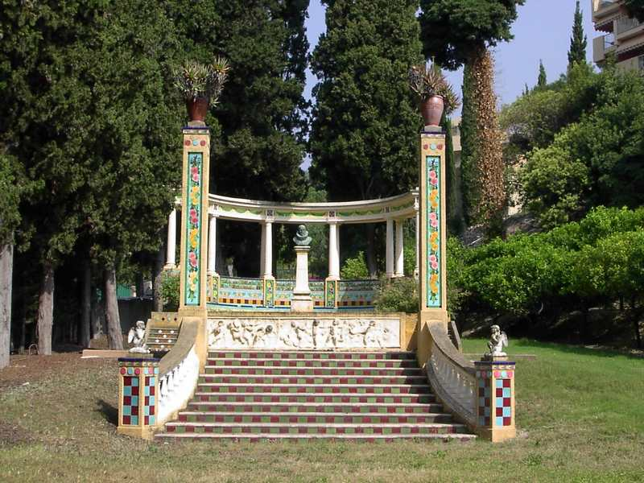
Notes:
Jardin Fontana Rosa.-Blasco Ibañez

Slide 29
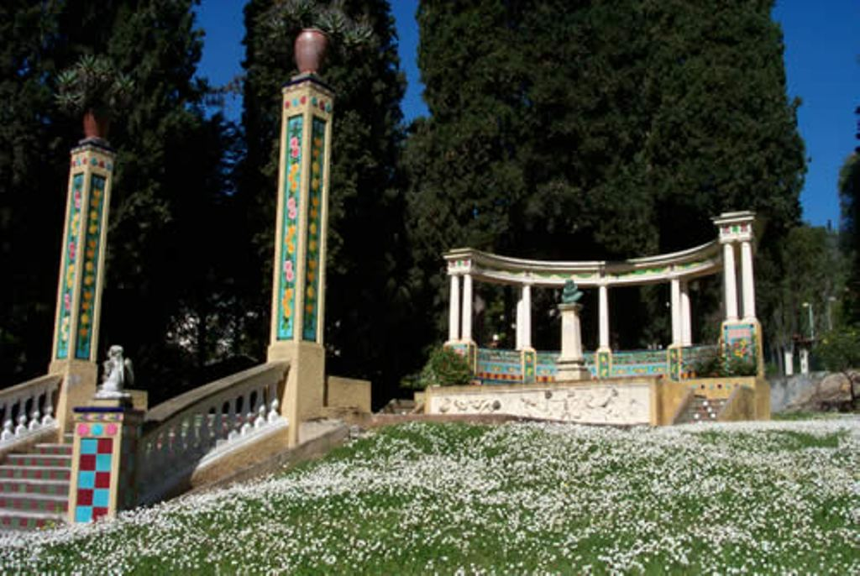
Notes:
Jardin Fontana Rosa.-Blasco Ibañez

Slide 30
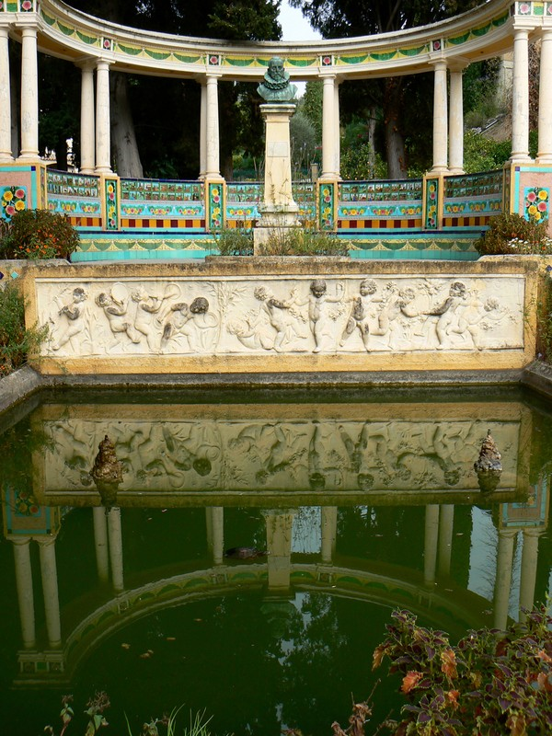
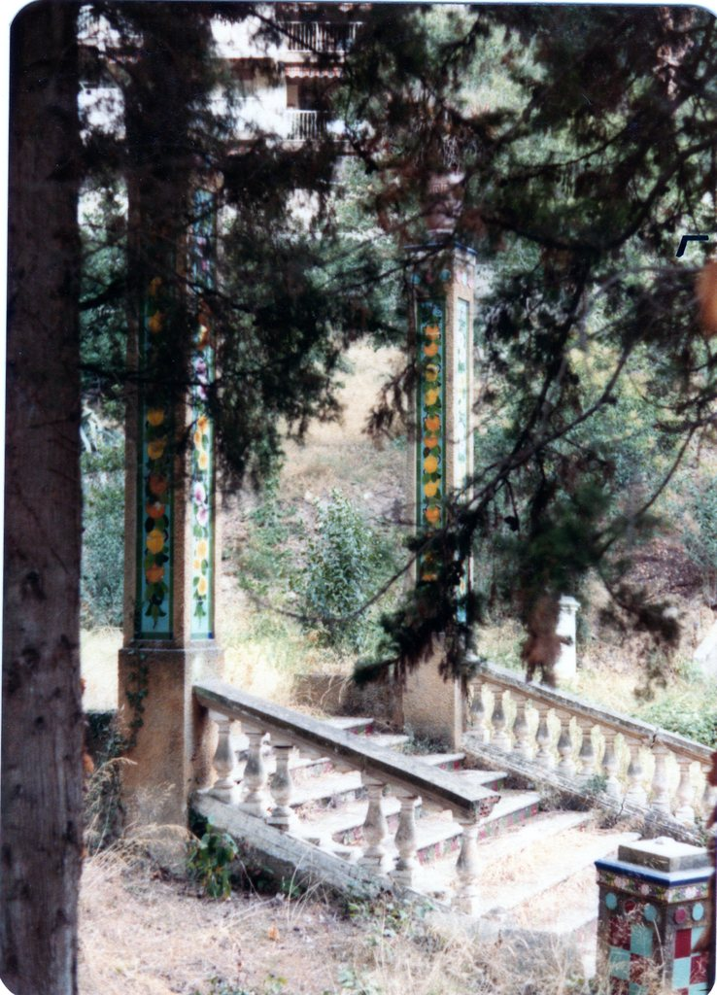
Notes:
Fontana Rosa.-x9

Slide 31
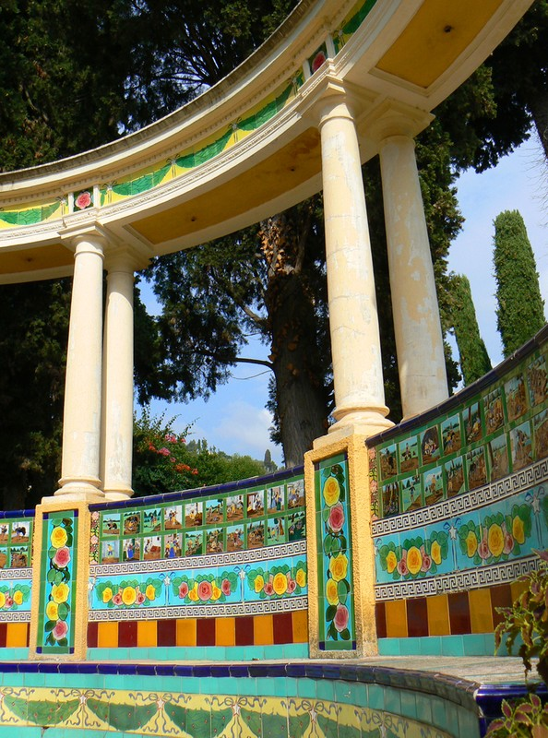
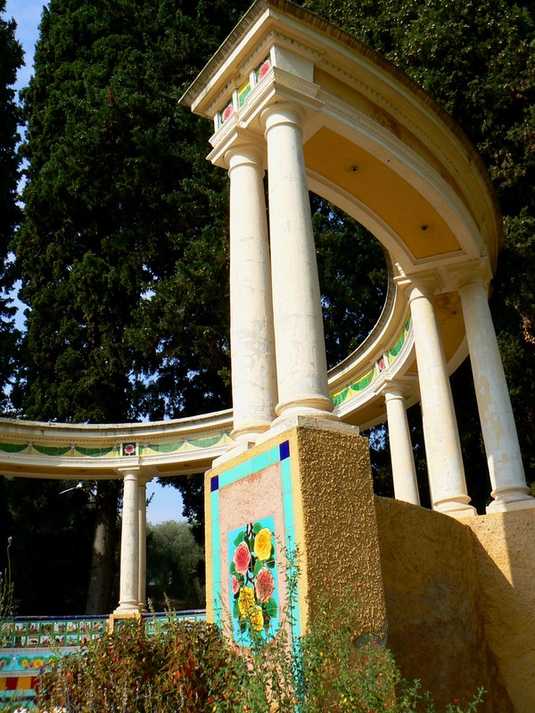
Notes:
Fontana Rosa.-x9

Slide 32
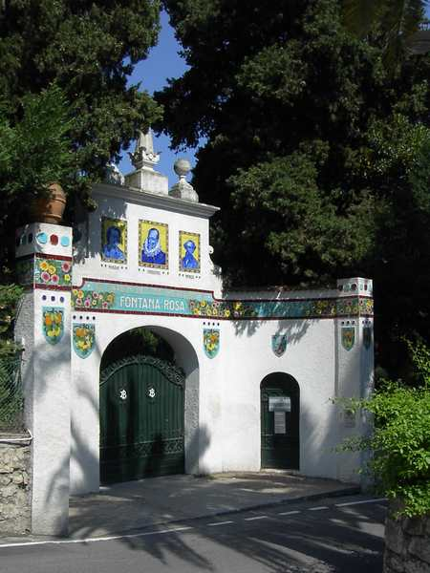
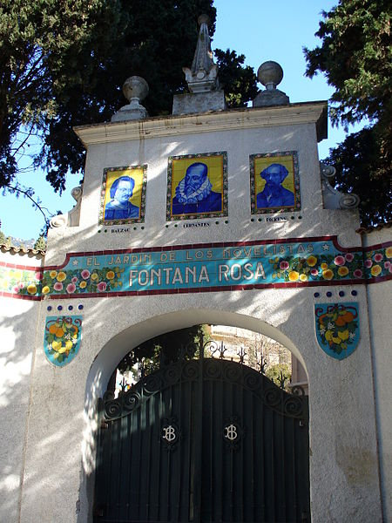
Notes:
Jardin Fontana Rosa.-Blasco Ibañez

Slide 33
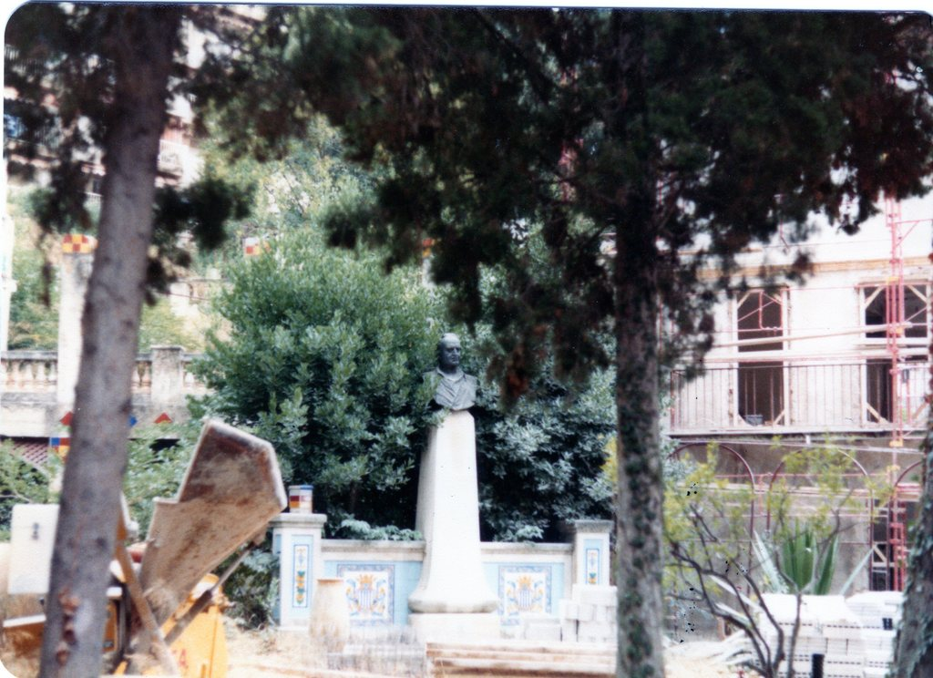
Notes:
Fontana Rosa.

Slide 34
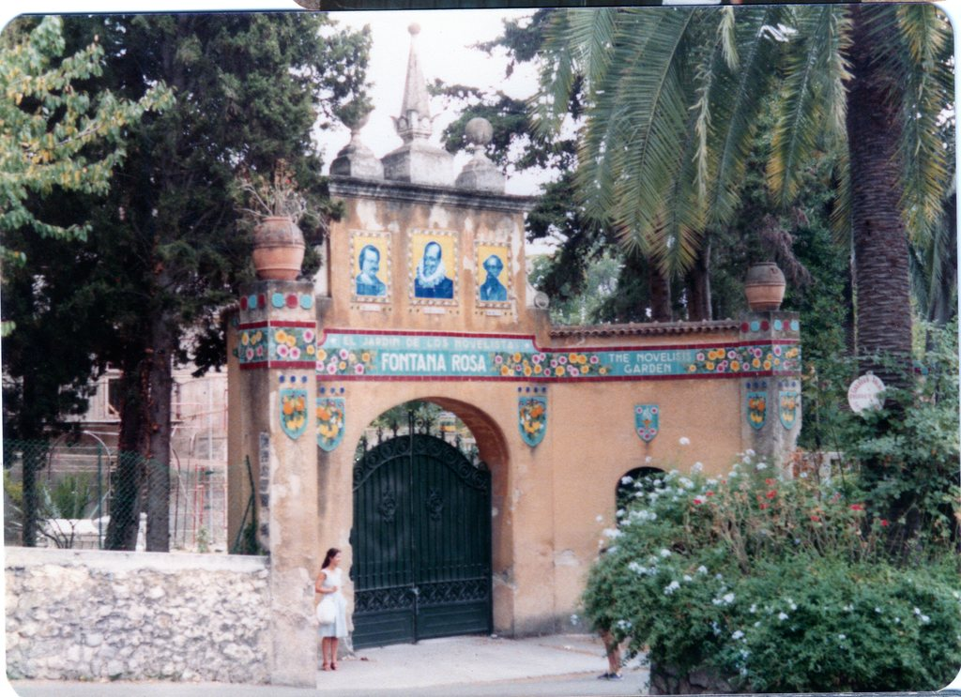
Notes:
Fontana Rosa.

Slide 35
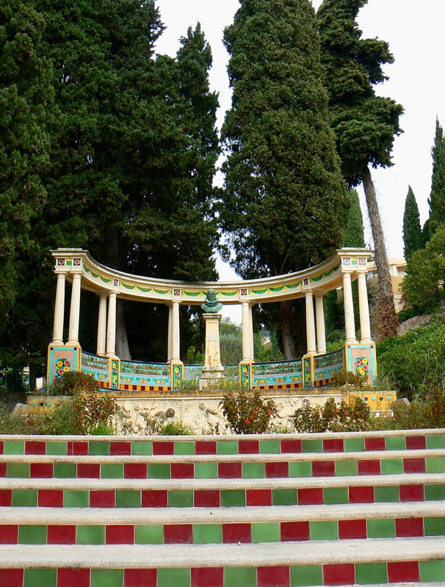
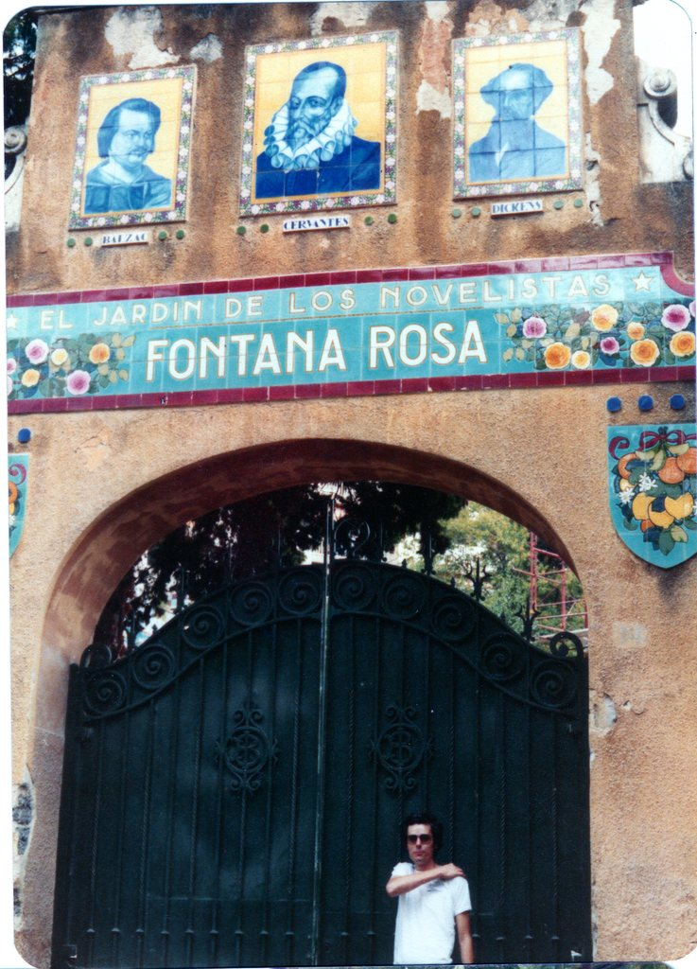
Notes:
Fontana Rosa.

Slide 36
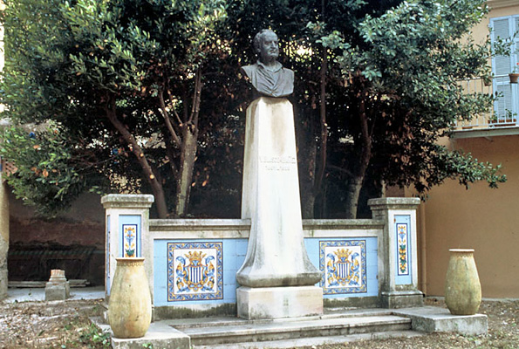
Notes:
Jardin Fontana Rosa.-Blasco Ibañez

Slide 37
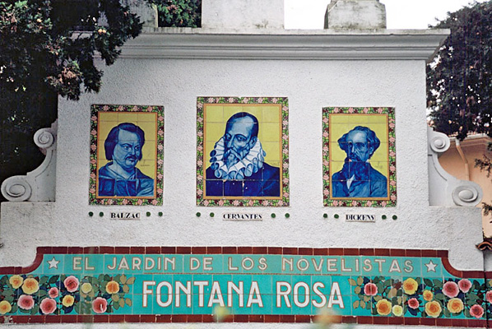

Slide 38
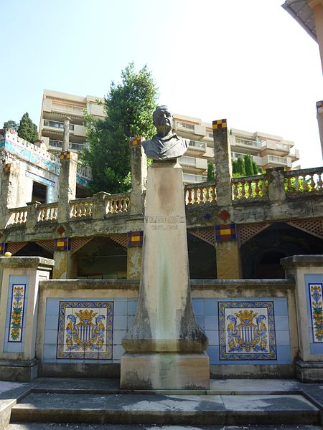
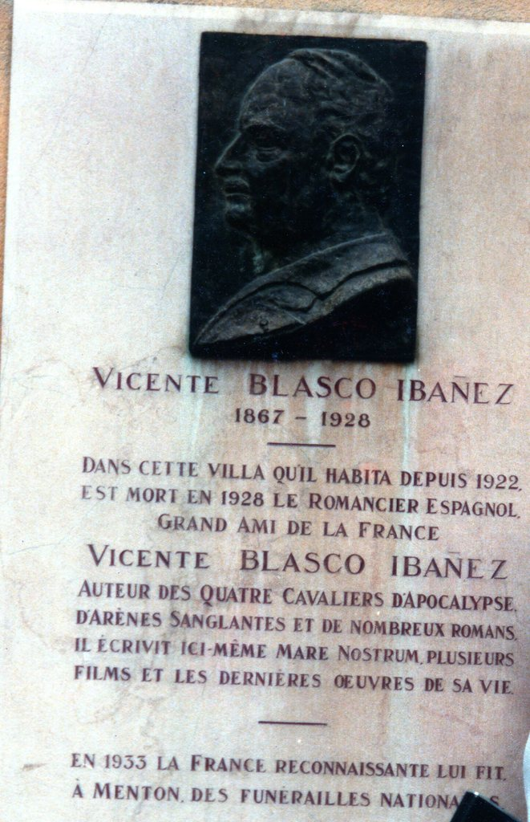
Notes:
Jardin Fontana Rosa.-Blasco Ibañez

Slide 39
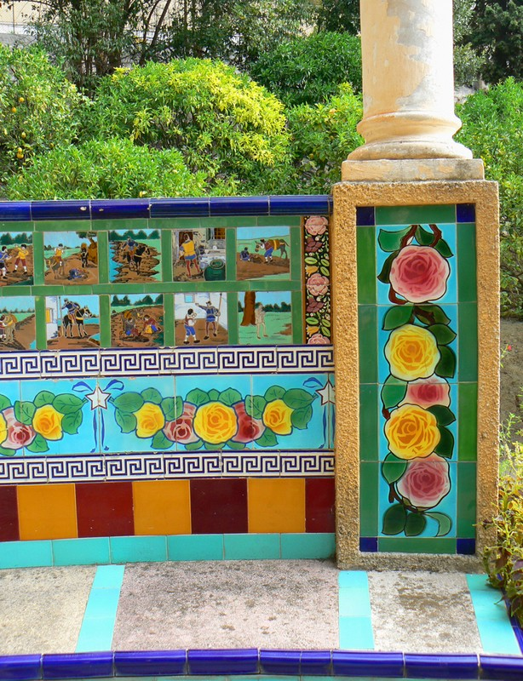
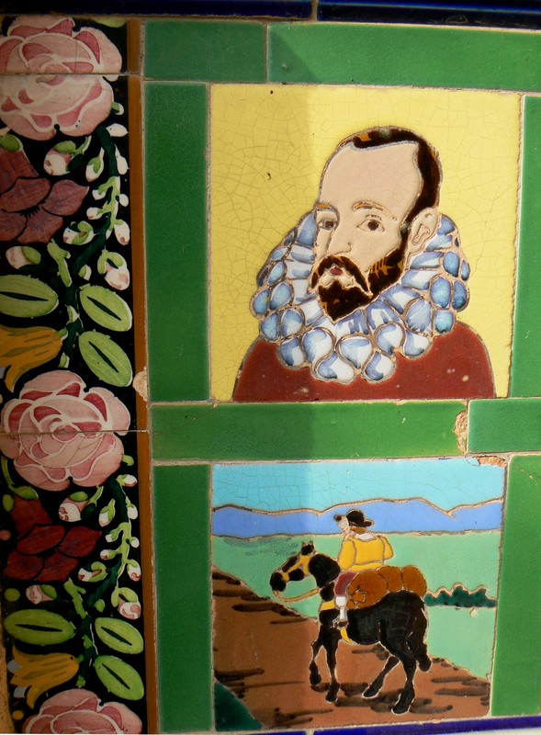
Notes:
Jardin Fontana Rosa.-Blasco Ibañez

Slide 40
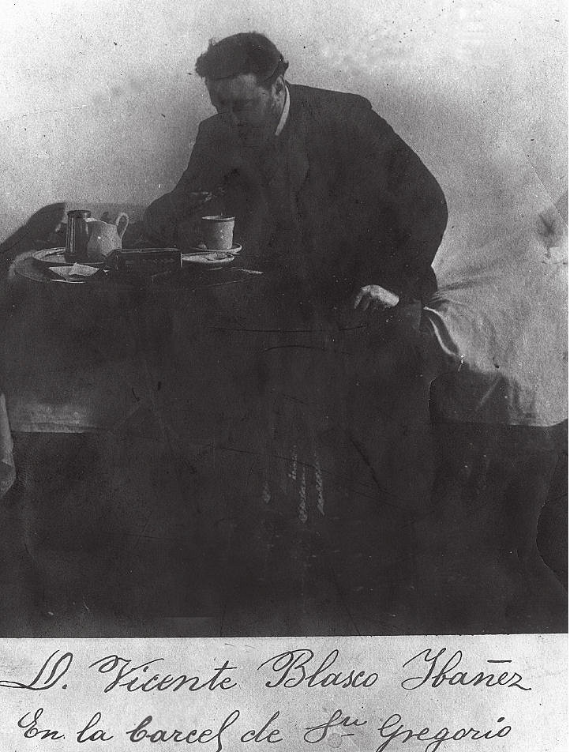
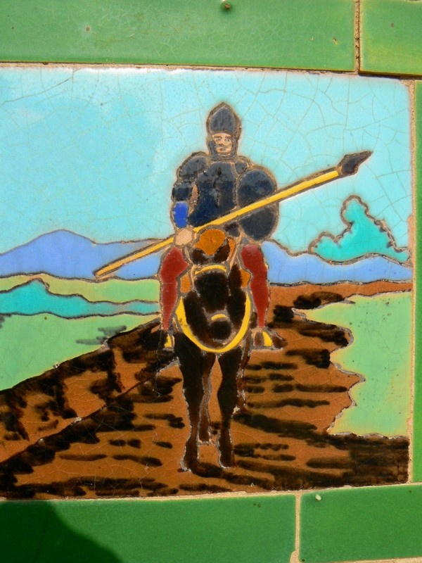
Notes:
Jardin Fontana Rosa.-Blasco Ibañez

Slide 41
Jardin Plume
Patrick y Sylvie Quibel han convertido la huerta en un parterre.
También hay un jardín de primavera, jardín de verano y un jardín de otoño.
Un jardín de gramineas se compone principalmente de pastos .
Este tipo de jardín se encuentra principalmente en Normandía , como Auzouville-sur-Ry , cuyo jardín Pen recibido la etiqueta de " Jardín Notable ".
La abadía de Jumieges también alberga un pequeño jardín identico..

Slide 42
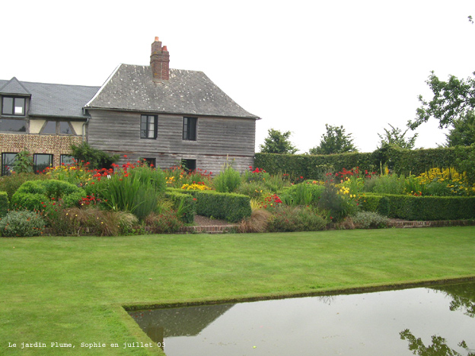
Notes:
Jardin Plume

Slide 43
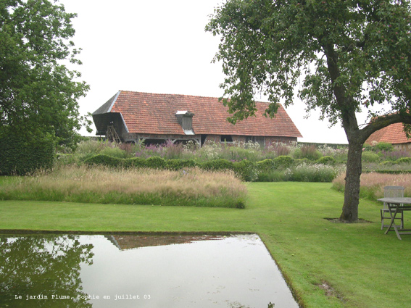
Notes:
Jardin Plume

Slide 44
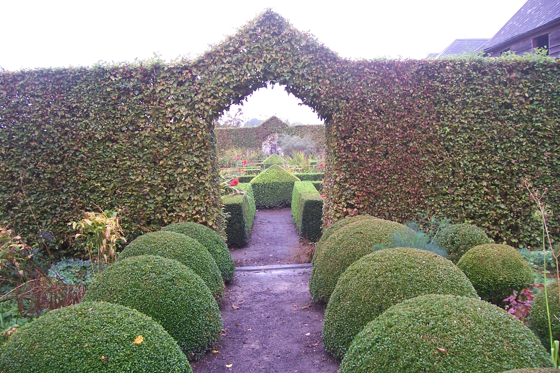
Notes:
Jardin Plume

Slide 45
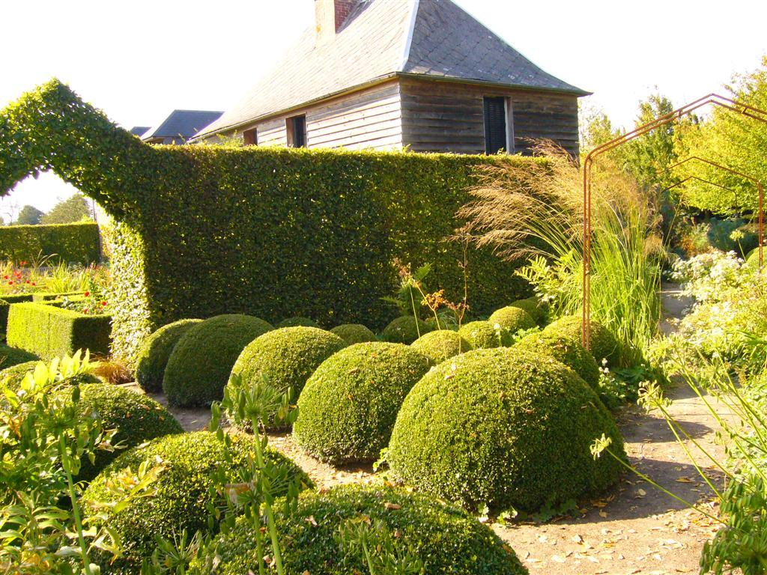
Notes:
Jardin Plume

Slide 46
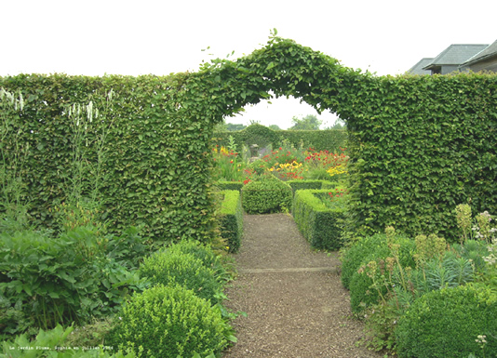
Notes:
Jardin Plume

Slide 47
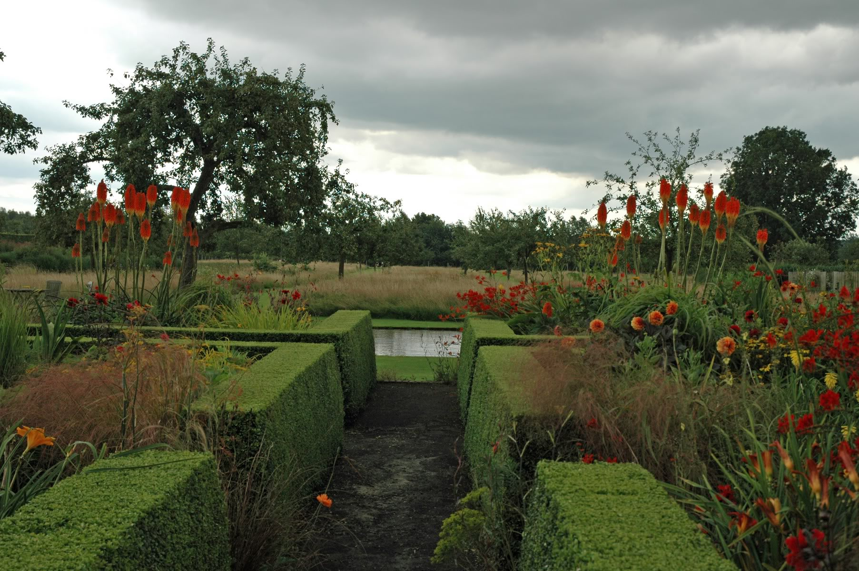
Notes:
Jardin Plume

Slide 48
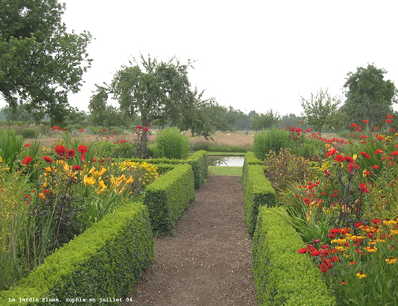
Notes:
Jardin Plume

Slide 49
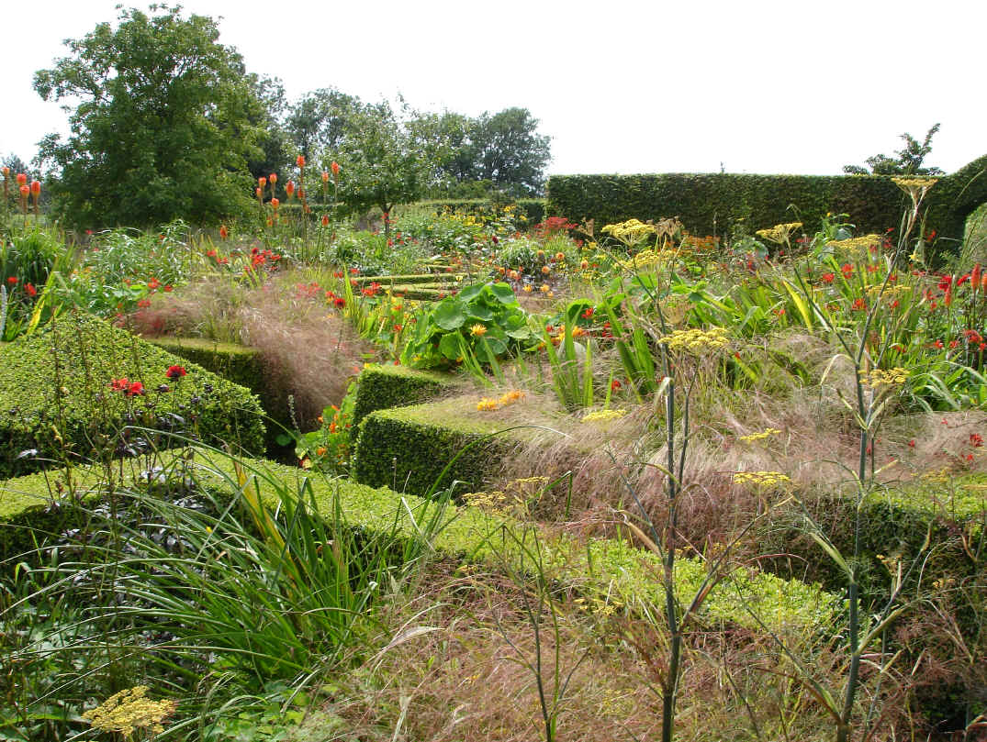

Slide 50
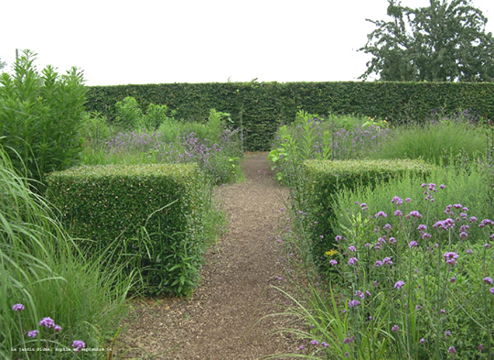
Notes:
Jardin Plume

Slide 51
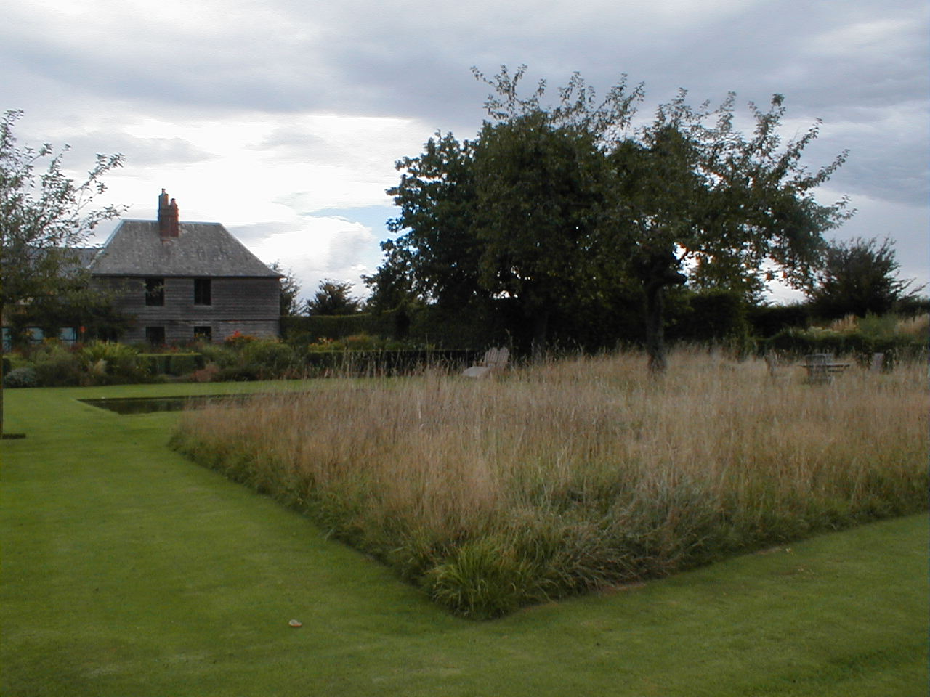
Notes:
Jardin Plume

Slide 52


Slide 53

Notes:
Jardin Plume

Slide 54

Notes:
Jardin Plume

Slide 55

Notes:
Jardin Plume

Slide 56

Notes:
Jardin Plume

Slide 57

Notes:
Jardin Plume

Slide 58

Notes:
Jardin Plume

Slide 59

Notes:
Jardin Plume

Slide 60

Notes:
Jardin Plume

Slide 61
Rospico Garden.-
La idea original de este jardín privado salió de la visión de una joven pareja, dos médicos de profesión.
Anne Kaczmarek-Renault es la hija de la diseñadora de jardines, Jean Renault, que les aconsejo y les animó.
Él creó el Jardín de los Renaudies en Mayenne.
Raymond Kaczmarek, cuyos orígenes son de Gabón y Polonia, ha mantenido su interés en viajar mediante la selección de las plantas de los cinco continentes.

Slide 62

Notes:
Rospico Garden.-

Slide 63

Notes:
Rospico Garden.-

Slide 64

Notes:
Rospico Garden.-

Slide 65

Notes:
Rospico Garden.-

Slide 66

Notes:
Rospico Garden.-

Slide 67

Notes:
Rospico Garden.-

Slide 68

Notes:
Rospico Garden.-

Slide 69

Notes:
Rospico Garden.-

Slide 70

Notes:
Rospico Garden.-

Slide 71

Notes:
Rospico Garden.-

Slide 72

Notes:
Rospico Garden.-

Slide 73

Notes:
Rospico Garden.-

Slide 74

Notes:
Rospico Garden.-

Slide 75
Jardins d'Argences
El Manoir Argences (siglo XVII) está rodeado por nueve jardines.
El agua es el tema omnipresente de estos jardines.
Las plantas perennes y jardín topiario, rosaleda, caminando en el bosque, réacciones ante las estructuras de la planta y la unidad artística fuerte en estos jardines que han recibido el primer premio de Bonpland, el premio nacional en 2004 HSBC Private Bank en 2009, en parques.
Fecha de creación: 1990 Superficie: 3 hectáreas

Slide 76

Notes:
Jardins d'Argences

Slide 77

Notes:
Jardins d'Argences

Slide 78

Notes:
Jardins d'Argences

Slide 79

Notes:
Jardins d'Argences

Slide 80

Notes:
Jardins d'Argences

Slide 81

Notes:
Jardins d'Argences

Slide 82

Notes:
Jardins d'Argences

Slide 83

Notes:
Jardins d'Argences

Slide 84

Notes:
Jardins d'Argences

Slide 85

Notes:
Jardins d'Argences

Slide 86

Notes:
Jardins d'Argences

Slide 87

Notes:
Jardins d'Argences

Slide 88

Notes:
Jardins d'Argences

Slide 89

Notes:
Jardins d'Argences

Slide 90

Notes:
Jardins d'Argences

Slide 91

Notes:
Jardins d'Argences

Slide 92

Notes:
Jardins d'Argences

Slide 93

Notes:
Jardins d'Argences

Slide 94


Notes:
Jardins d'Argences

Slide 95
Notes:
Jardins d'Argences

Slide 96

Notes:
Jardins d'Argences

Slide 97
La Pefoliere.-
Asi describe el jardín su propietario
Situado a pocos kilómetros de Combourg el corazón de la romántica Bretaña.
“ En febrero de 1985 me compré algunos edificios de la granja y los 11.000 m2 que se enfrentaban, 11.000 m2, mientras que al margen de la siembra.
En ese momento, no tenia ninguna duda de hacer un jardín, pero desarrollado para poner aquí y allá, los árboles y arbustos para embellecer simplemente la escena, y luego me cogió el virus, por lo que opte por centrarme a lo que mi tierra se prestaba, las especies que crecen en suelos ácidos:

Slide 98
….rododendros, hortensias camelias, magnolias ...
Yo quería hacer un espacio agradable para la vista en el que viven y se integran bien el campo de los alrededores y donde también se instala un patio “.

Slide 99

Notes:
La Pefoliere.

Slide 100

Notes:
La Pefoliere.-

Slide 101

Notes:
La Pefoliere.
.-Situado a pocos kilómetros de Combourg el corazón de la romántica Bretaña

Slide 102

Notes:
La Pefoliere.

Slide 103

Notes:
La Pefoliere.

Slide 104

Notes:
La Pefoliere.

Slide 105

Notes:
La Pefoliere.

Slide 106

Notes:
La Pefoliere.

Slide 107

Notes:
La Pefoliere.

Slide 108

Notes:
La Pefoliere.

Slide 109

Notes:
La Pefoliere.

Slide 110

Notes:
La Pefoliere.

Slide 111

Notes:
La Pefoliere.

Slide 112

Notes:
La Pefoliere.

Slide 113

Notes:
La Pefoliere.

Slide 114

Notes:
La Pefoliere.

Slide 115

Notes:
La Pefoliere.

